Slide 1


Нравственное воспитание дошкольников МБДОО №2 «Ромашка» ст.Гиагинской

Slide 2

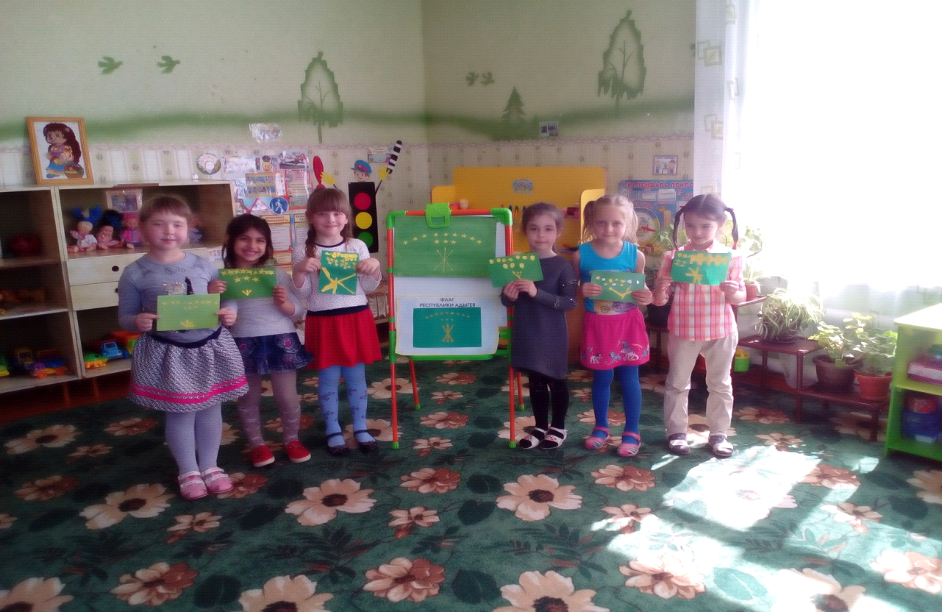
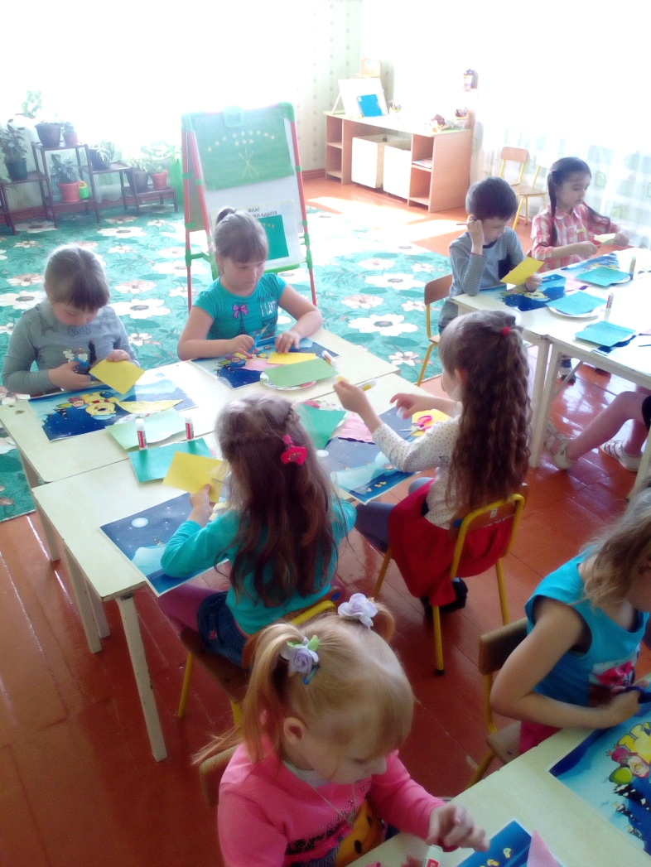
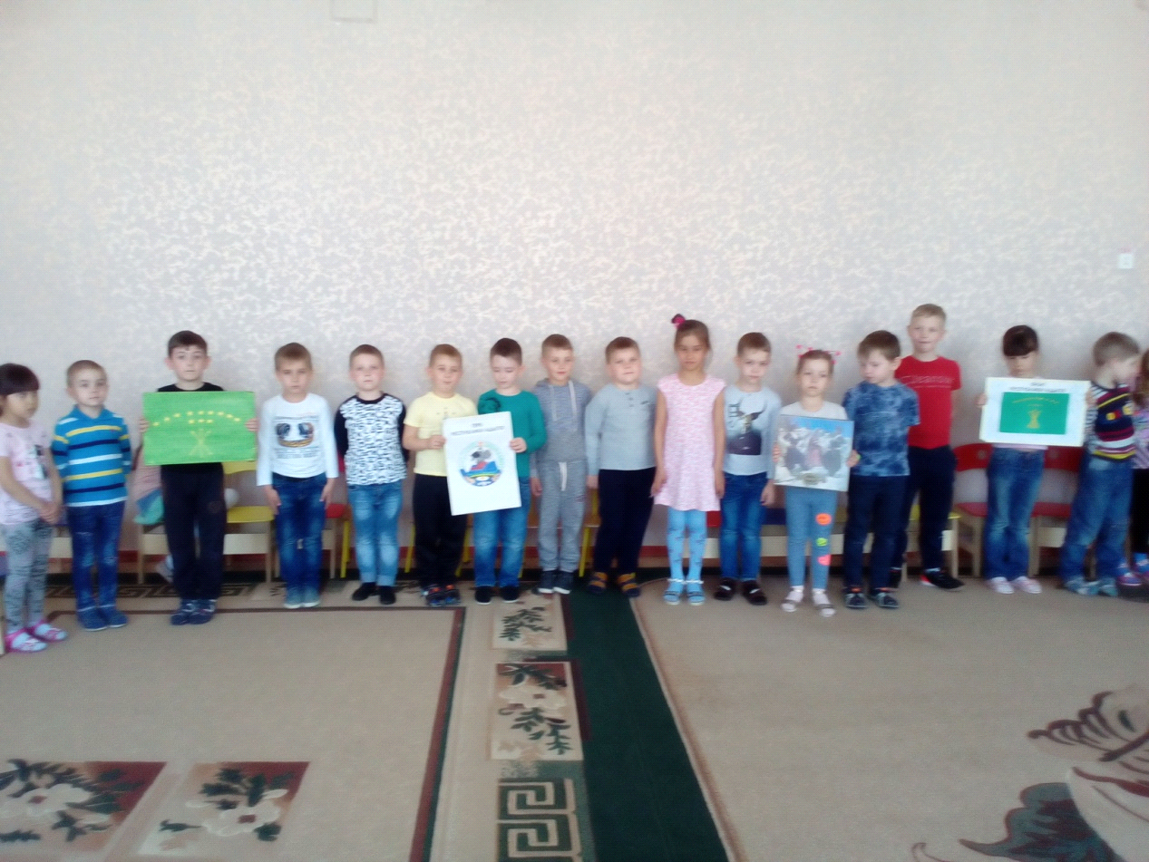
Месячник родного языка

Slide 3
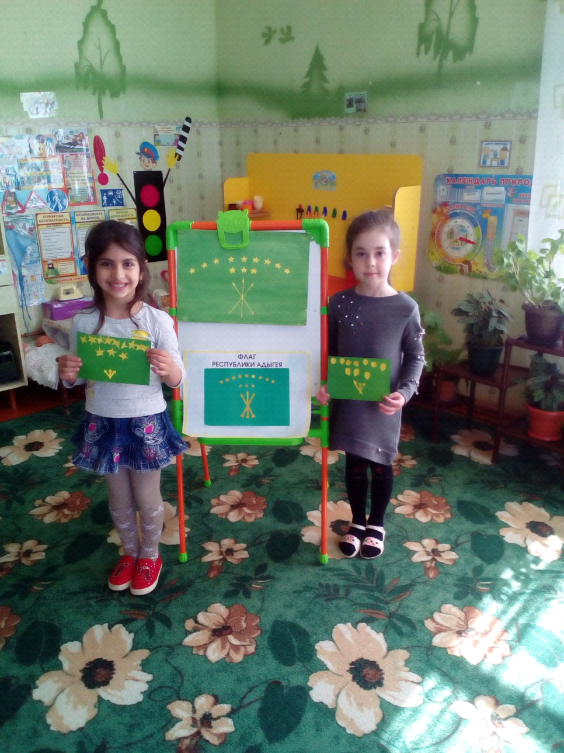
Месячник родного языка

Slide 4

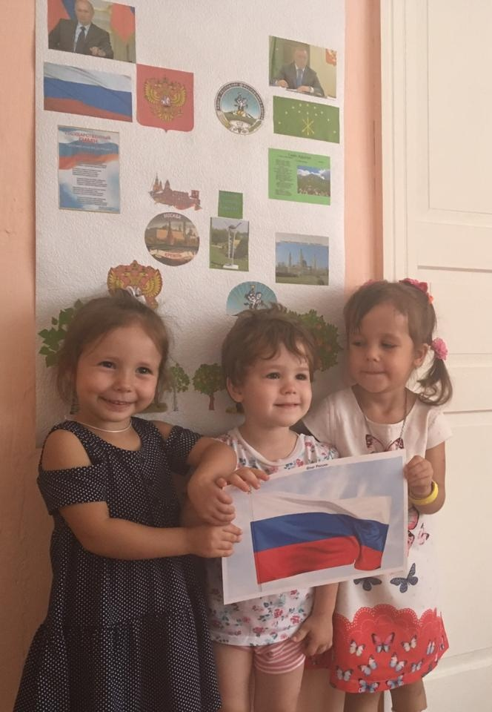

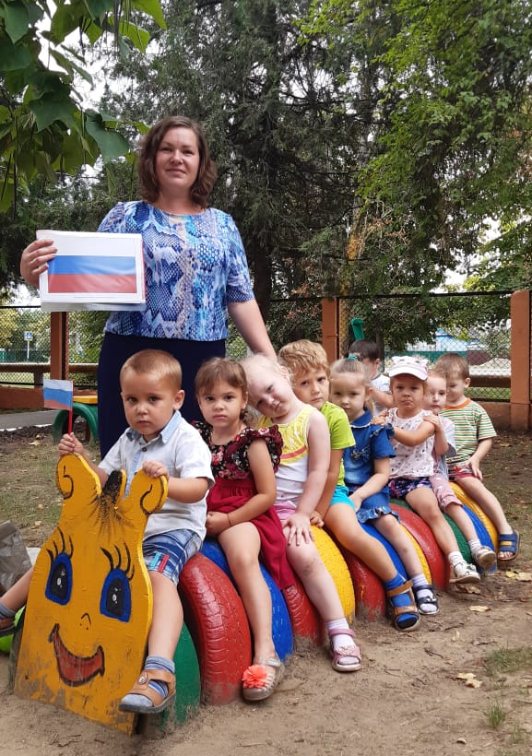
День Российского флага

Slide 5
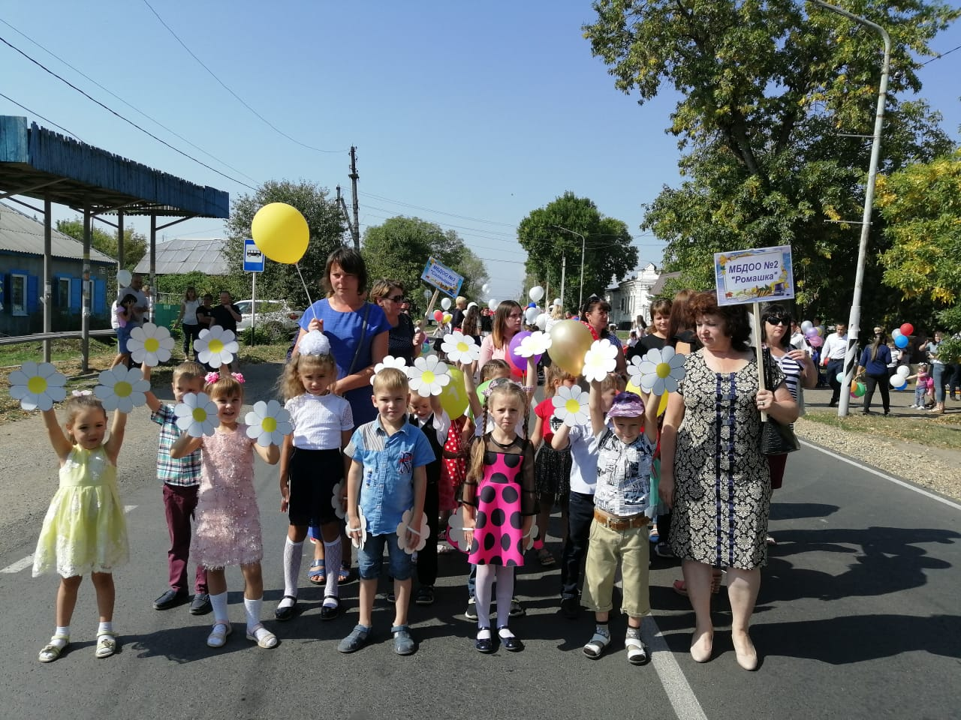
День Гиагинского района

Slide 6
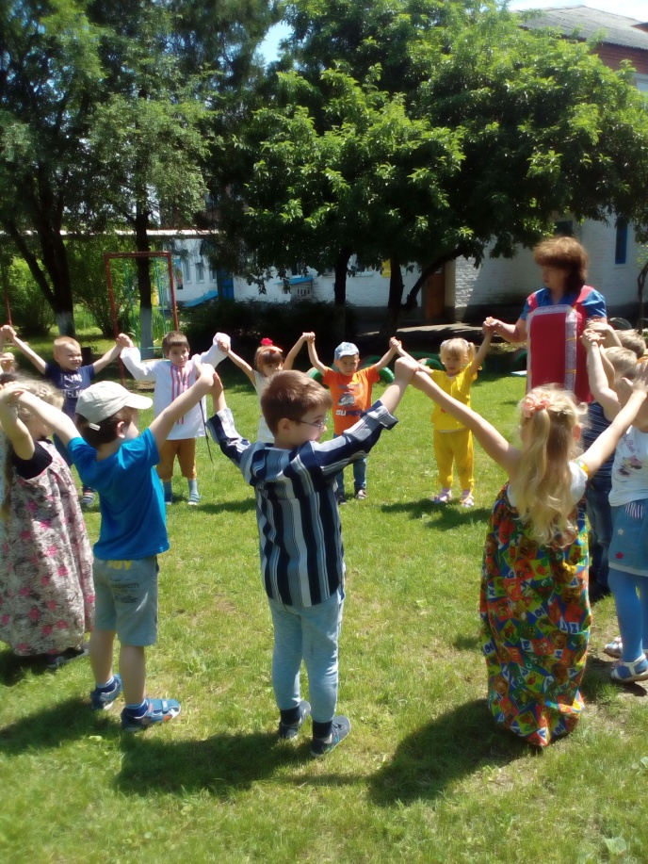
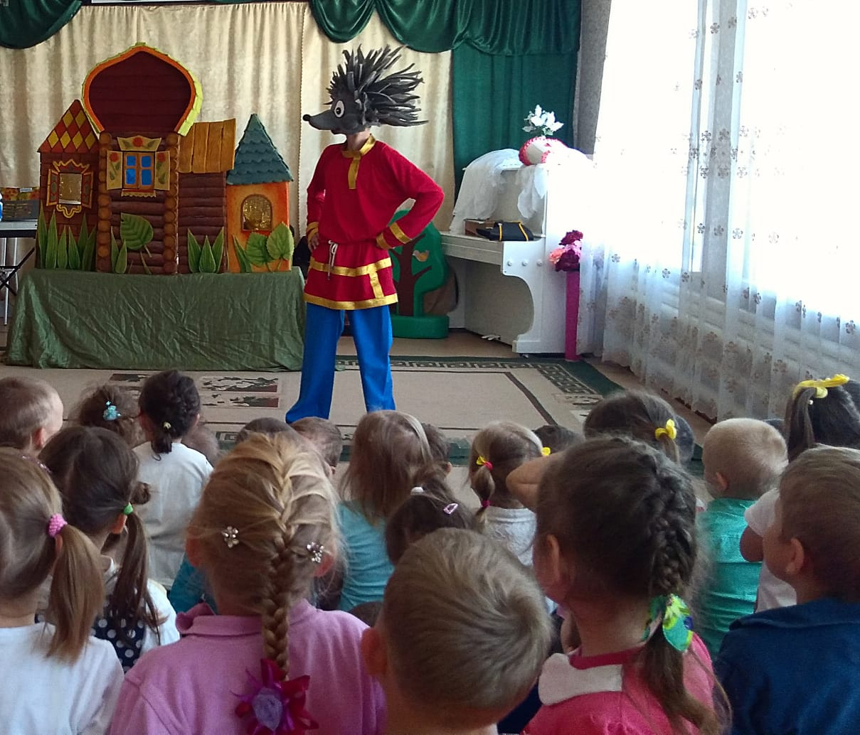
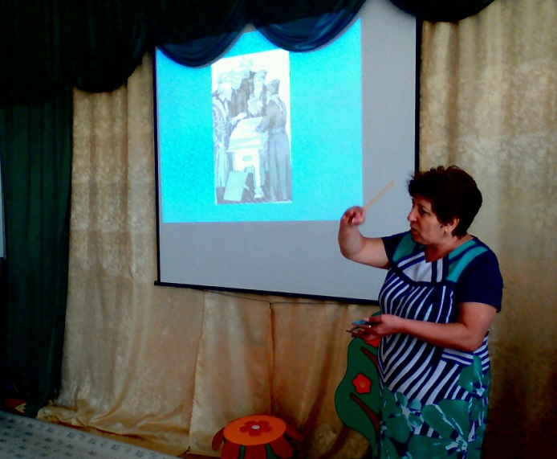
День славянской письменности и культуры
Данное мероприятие направлено на воспитание у детей дошкольного возраста интереса к чтению, уважения к детской художественной литературе, гордости за достижения нашей отечественной культуры.

Slide 7
